Slide 1
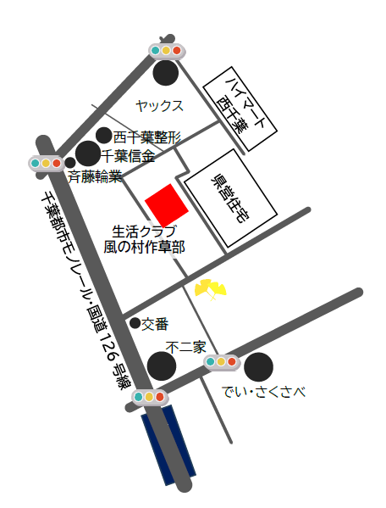
マルシェに、行こう
◎日時：3月16日（日）
◎時間：10：00～13：00
◎場所：風の村作草部
千葉市稲毛区作草部1ｰ15ｰ17
TEL 043ｰ445ｰ8920

